Slide 1
Модерният иконом
Автори:
Любомир Янчев, ЧНГ “Ерих Кестнер”, 10 клас Христо Стоянов, СМГ “Паисий Хилендарски”, 9 клас

Slide 2
НЯМА ДА ГОВОРИМ ЗА

Slide 3
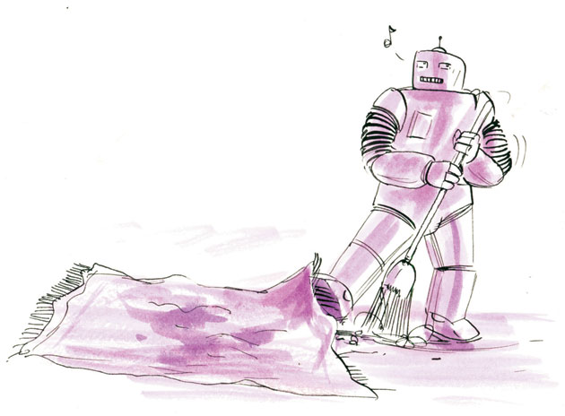

Slide 4
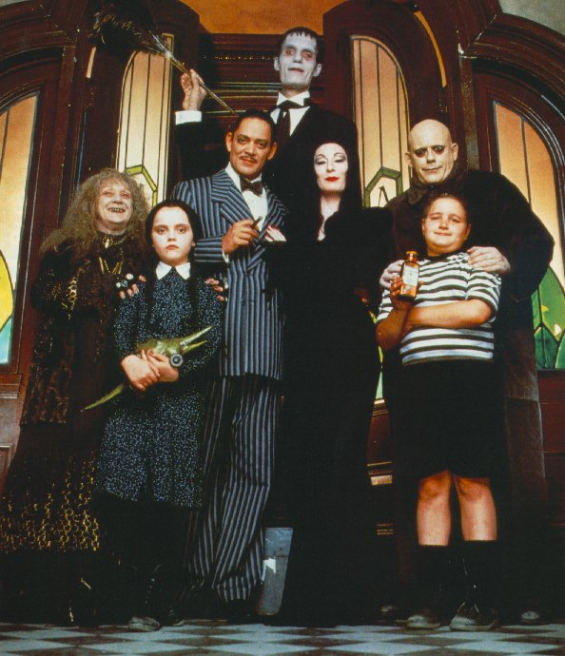
БЛИЗКО,
НО...

Slide 5

А може би става?

Slide 6


Slide 7
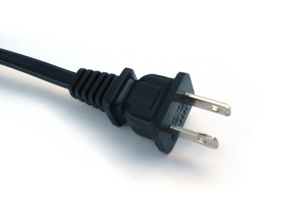
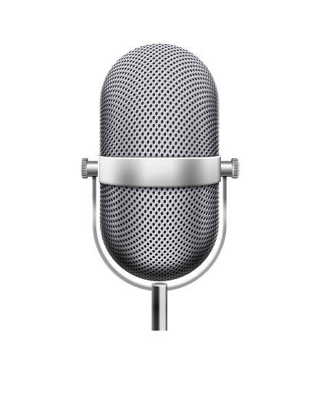


Какво?!
Модерният иконом
добавки
потребител

Slide 8
Графичен интерфейс
Система за задействане
Ядро
Коя добавка е активирана + информация за разпознатата реч
Задейства добавката
Добавки
Гласово разпознаване
Граматика

Slide 9
Как се прави добавка?
граматика
екшън
код
добавка

Slide 10

И на вас ли ви се пие чай?

Slide 11
Какво е граматиката?
Order
a
pizza
food
with
pepperoni
tomato
without
pepperoni
tomato
with
without
extra
extra
extra
extra
spice
spice
Задължителен елемент
Избираем елемент
Диктуваем елемент

Slide 12

Защо точно
Windows Speech Recognition?
№ | Име | Производител | Код | $
1 | Windows Speech Recognition | Microsoft | затворен | 0$
2 | Dragon NaturallySpeaking | Nuance | затворен | 199.99$
3 | CMU Sphinx | Carnegie Mellon University | отворен | 0$

Slide 13
Не е ли малко тъмно?

Slide 14
Не е ли малко светло?

Slide 15

Къде е приложим
“Модерният иконом”?
Практически – навсякъде
Компютър:
проверяване на поща
търсене в интернет
стартиране на програми и т.н.
В дома (иконом е все пак):
Лампите!
Управление на домашните уреди (TV, климатик и т.н.)
Кой е на вратата?
Винаги може да напишете своя собствена добавка за управление на каквото пожелаете!

Slide 16
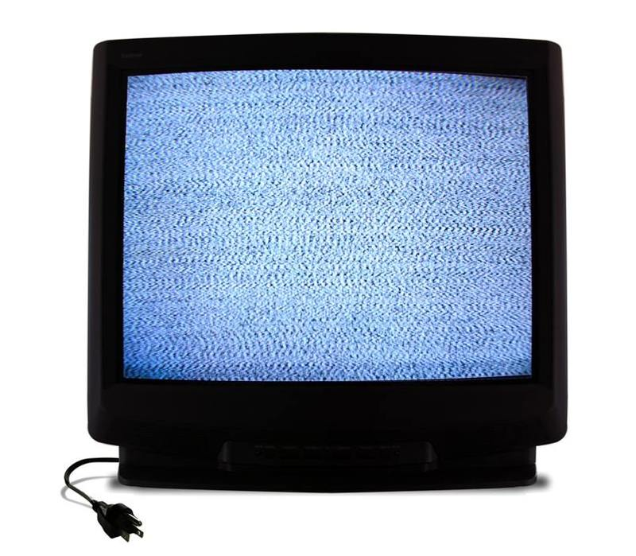
A какво ли дават по телевизията?

Slide 17


“Скучна част”
C# .NET 4.0
Kiln & FogBugz
Telerik RadControls for WinForms
Windows Speech Recognition
Използвани ресурси
Изображения: Robot
http://www.hemispheresmagazine.com/2010/07/01/robomop/
Adams family
http://drawninandquartered.wordpress.com/2011/10/02/kind-of-weird-but-like-the-addams-family-weird-huh/
Talking
http://www.flickr.com/photos/dilaudid/4954719152/
Cup
http://powic.deviantart.com/art/Tea-Cup-Icon-262160672 Telerik Logo
http://www.telerik.com/company/press-center.aspx
.NET Logo
http://en.wikipedia.org/wiki/File:NET_h_rgb_2.png
Kiln Logo
http://kiln.stackexchange.com/questions/4651/can-i-use-the-kiln-logo-for-my-presentation

Slide 18
По-нататъшно развитие
Поддръжка под други платформи
CULang
Разработване на собствено речево разпознаване
Филтриране на фонов шум
Поддръжка на “стаи”
Интернет интерфейс
GSM поддръжка

Slide 19
Гласови команди
Отворен код
Лесен за употреба
Управлява практически всичко, което е свързано с компютър
Безплатен!
Вече е в употреба

Slide 20
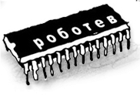

Благодарим!

